Slide 1
ИНФОГРАФИКА
Практика №1
асс. Рязанова В.Р.

Slide 2

Обещанный Canvas. Гоу, я создал

Slide 3



С ЧЕГО НАЧИНАЕТСЯ ИКОНКА?
Приступимс…
Notes:
как изменить картинку
Клик по изображению – сверху Формат – область выделения
Выбрать Рисунок – можно удалить и вставить другой, правый клик по рисунку, переместить на задний план
Сверху формат – обрезка, обрезать как нужно, двигать картинку, чтобы получить нужное изображение

Slide 4
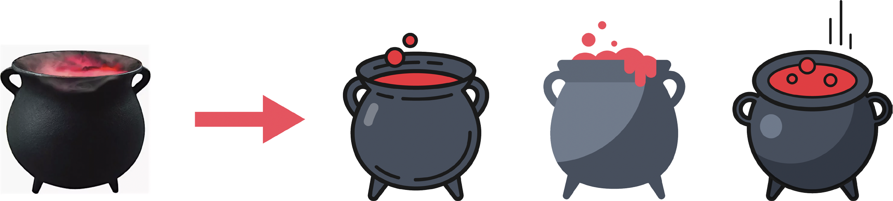

Образы
Notes:
Самое главное, что нужно помнить: образы должны быть узнаваемые и простые.
Чтобы облегчить себе поиск удачного образа, пользуйтесь референсами. Иконка должна ассоциироваться с выбранным словом или отображать задуманный процесс.

Slide 5
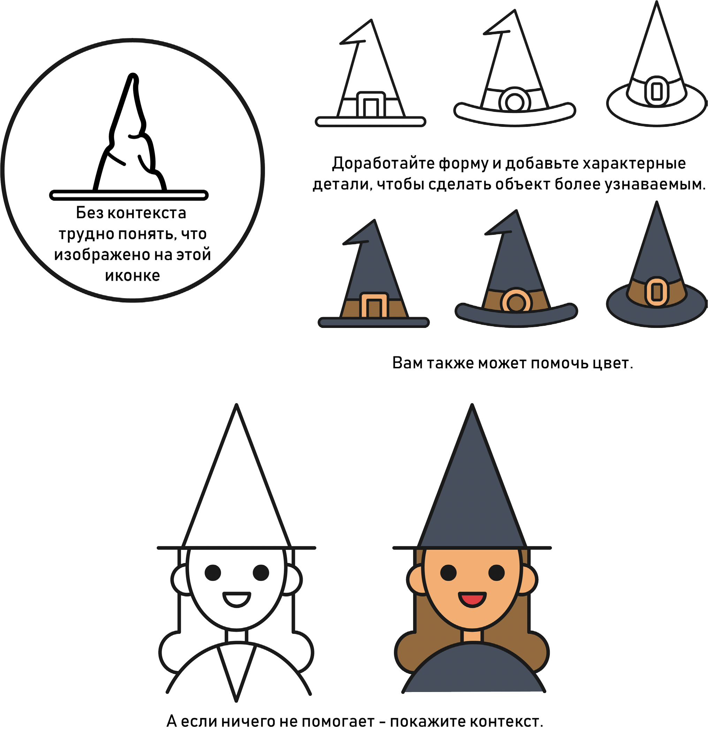
Образы

Slide 6
Образы

Slide 7


Образы
Notes:
В это же время появляются таймлайны – «хронологические карты».
Впервые такой вариант отображения информации предложил Jacques Barbeu-Dubourg, создавший «График всей истории».

Slide 8
ПРОВЕРКА ВИЗУАЛЬНОСТИ
Наконец рисуем
Notes:
как изменить картинку
Клик по изображению – сверху Формат – область выделения
Выбрать Рисунок – можно удалить и вставить другой, правый клик по рисунку, переместить на задний план
Сверху формат – обрезка, обрезать как нужно, двигать картинку, чтобы получить нужное изображение

Slide 9
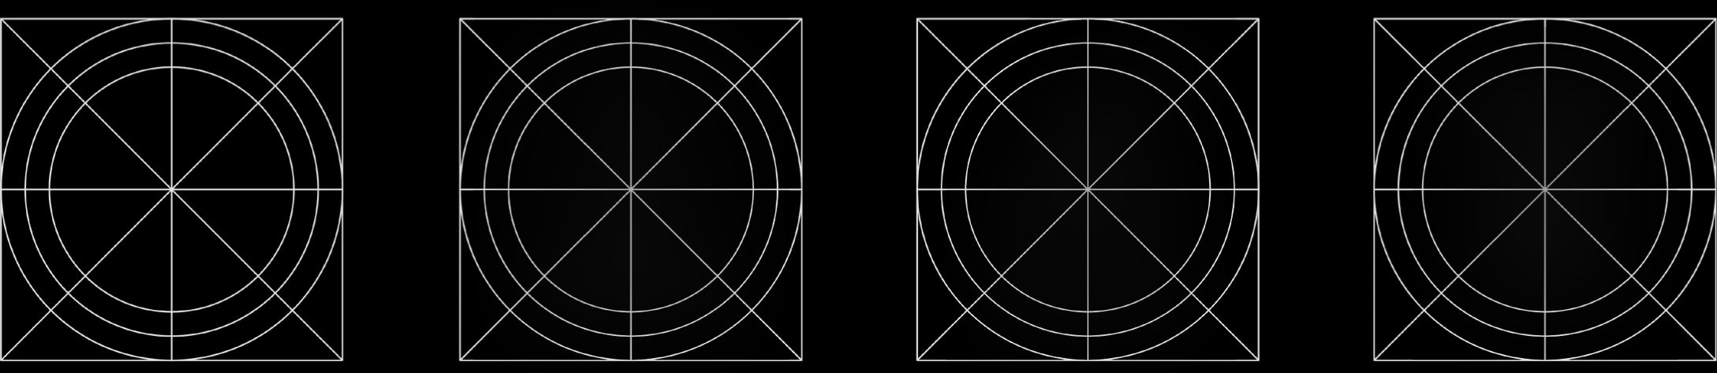

Визуальный вес
Notes:
Все иконки должны иметь примерно одинаковый визуальный вес. Это легко определить, положив на них размытие. Если все хорошо, они будут представлять из себя примерно одинаковые пятна. Используйте сетку для самопроверки

Slide 10

Детали
Notes:
Старайтесь добавлять одинаковое количество деталей. На примере видно, что правая иконка выбивается из всего ряда, т.к. она выглядит пустой. Ей не хватает дополнительной детализации, если рассматривать ее в рамках единого набора

Slide 11

Стиль
Notes:
Используйте одни и те же приемы на всех иконках. Первая иконка должна стать вашим ориентиром. Все остальные должны быть достаточно похожими на нее не только по визуальному весу, но и по толщине контуров, цвету, способам передачи объема и т.д.

Slide 12
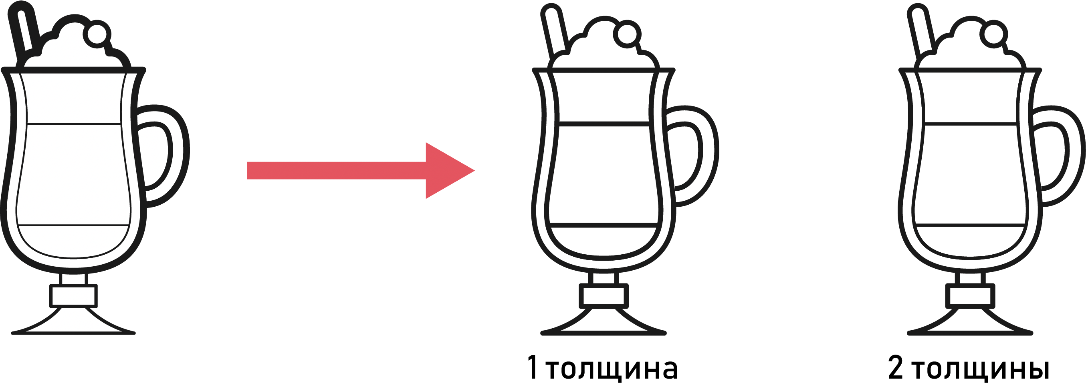
Толщина контуров
Notes:
Количество используемых различных толщин контуров не должно превышать двух.

Slide 13
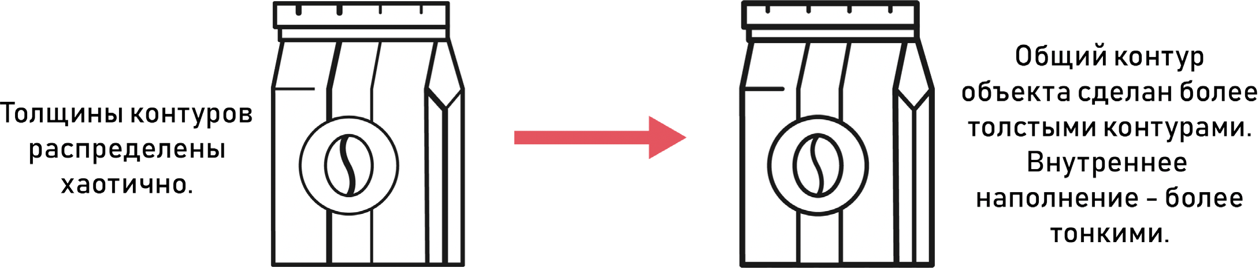
ЛОГИКА!!!!!
Notes:
Старайтесь продумывать заранее логику распределения толщин контуров в иконке, например, если вы выбрали делать все внешние контуры толстыми, они все должны быть толстыми. Можно выделять толстым контуром более крупные объекты и тонкими - более мелкие.

Slide 14
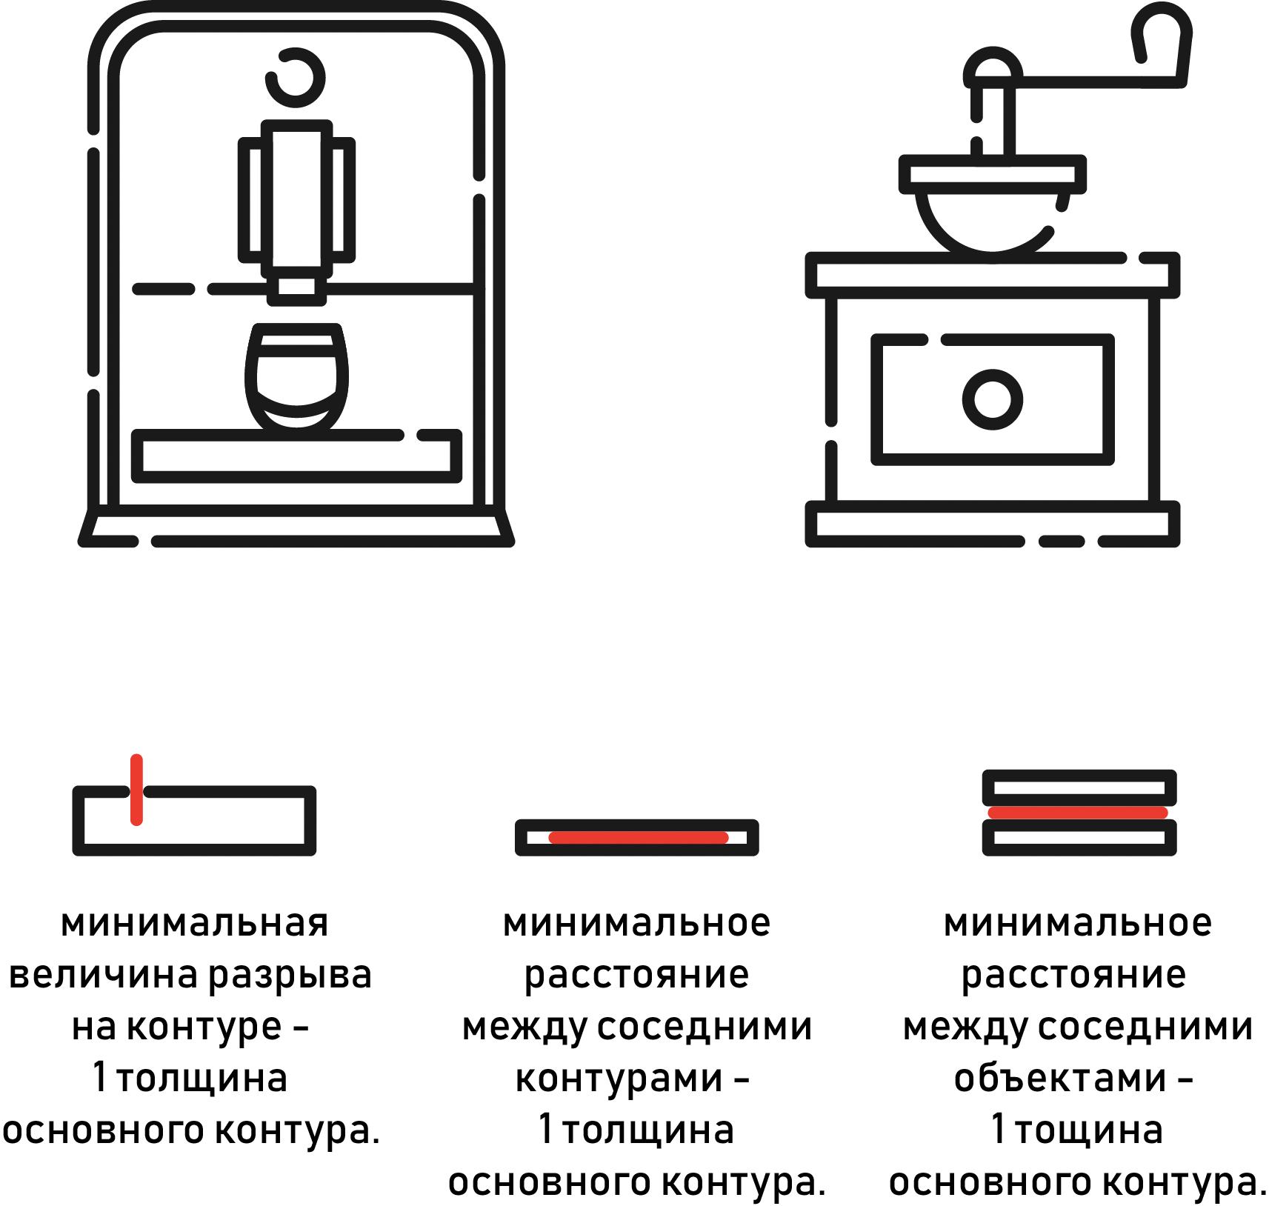
Разрывы контуров, не мозга
Notes:
Минимальный размер промежутков на контуре должен быть равен его толщине. Больше можно, а меньше - нежелательно.
Расстояние между соседними контурами и объектами на иконке должно быть не меньше толщины основного контура.

Slide 15
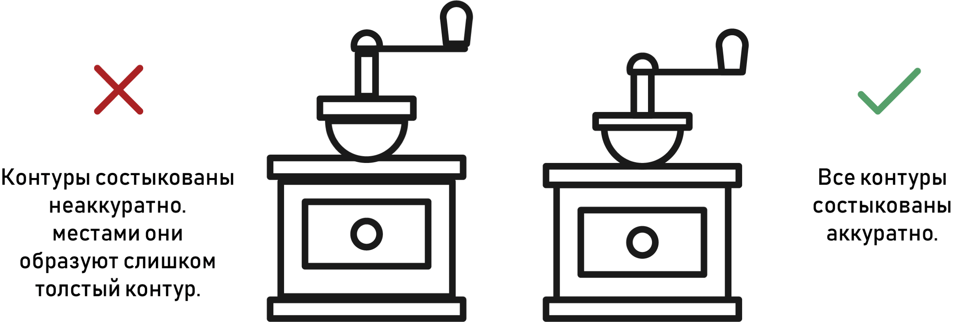
Стыковка
Notes:
Контуры должны быть идеально состыкованы, чтобы визуально они представляли собой единое целое. Либо правило предыдущего слайда: оптимальное расстояние между соседними контурами – толщина одного контура.

Slide 16

Тени
Notes:
Детали вроде бликов, линий движения или теней на всех иконках должны быть сделаны по одному принципу. Если блики контурами - везде контуры. Если тени фигурами с заливкой – везде фигурами с заливкой.

Slide 17
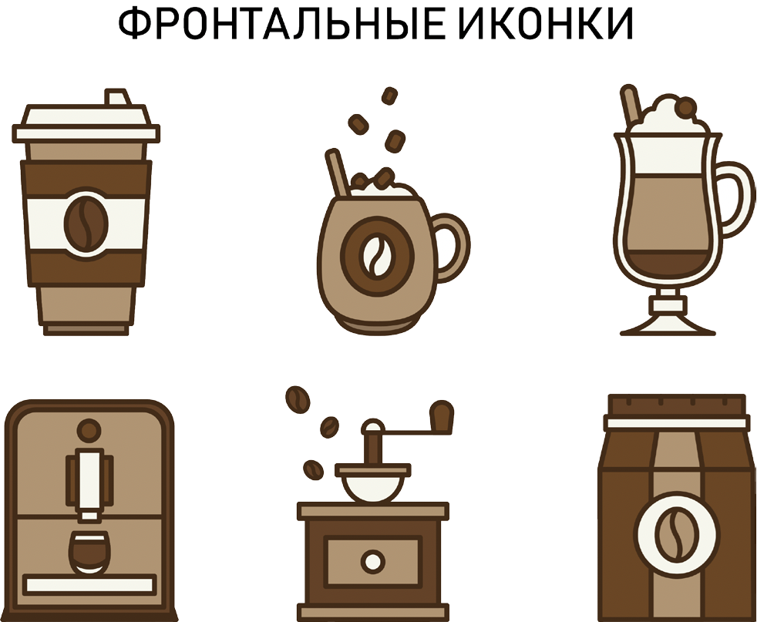
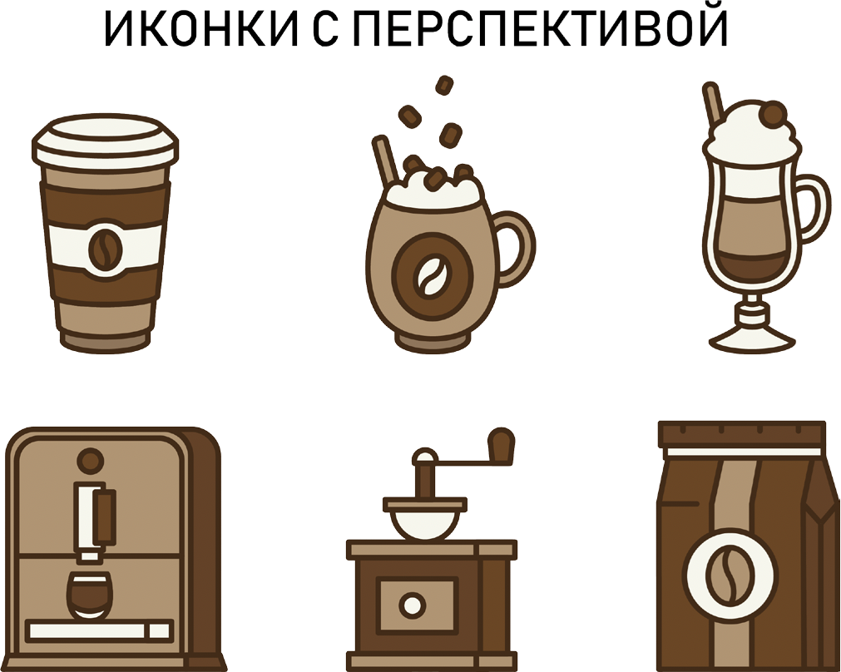
Ракурс
Notes:
Чтобы сет выглядел цельно и аккуратно, лучше выбрать что-то одно: либо фронтальные иконки, т.е. везде только вид спереди, либо с перспективой.

Slide 18

РАБОТА С ЦВЕТОМ
Добавим цвета
в этой дыре
Notes:
как изменить картинку
Клик по изображению – сверху Формат – область выделения
Выбрать Рисунок – можно удалить и вставить другой, правый клик по рисунку, переместить на задний план
Сверху формат – обрезка, обрезать как нужно, двигать картинку, чтобы получить нужное изображение

Slide 19
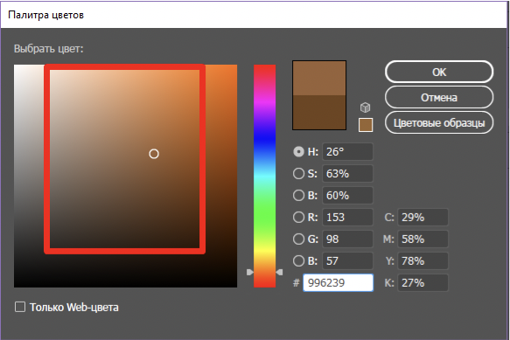
Безопасные цвета
Notes:
Старайтесь избегать слишком насыщенных и слишком бледных цветов с явными серыми оттенками. Туть наиболее безопасный диапазон. В этой области можно подобрать и очень яркие, и довольно бледные, нежные цвета.

Slide 20
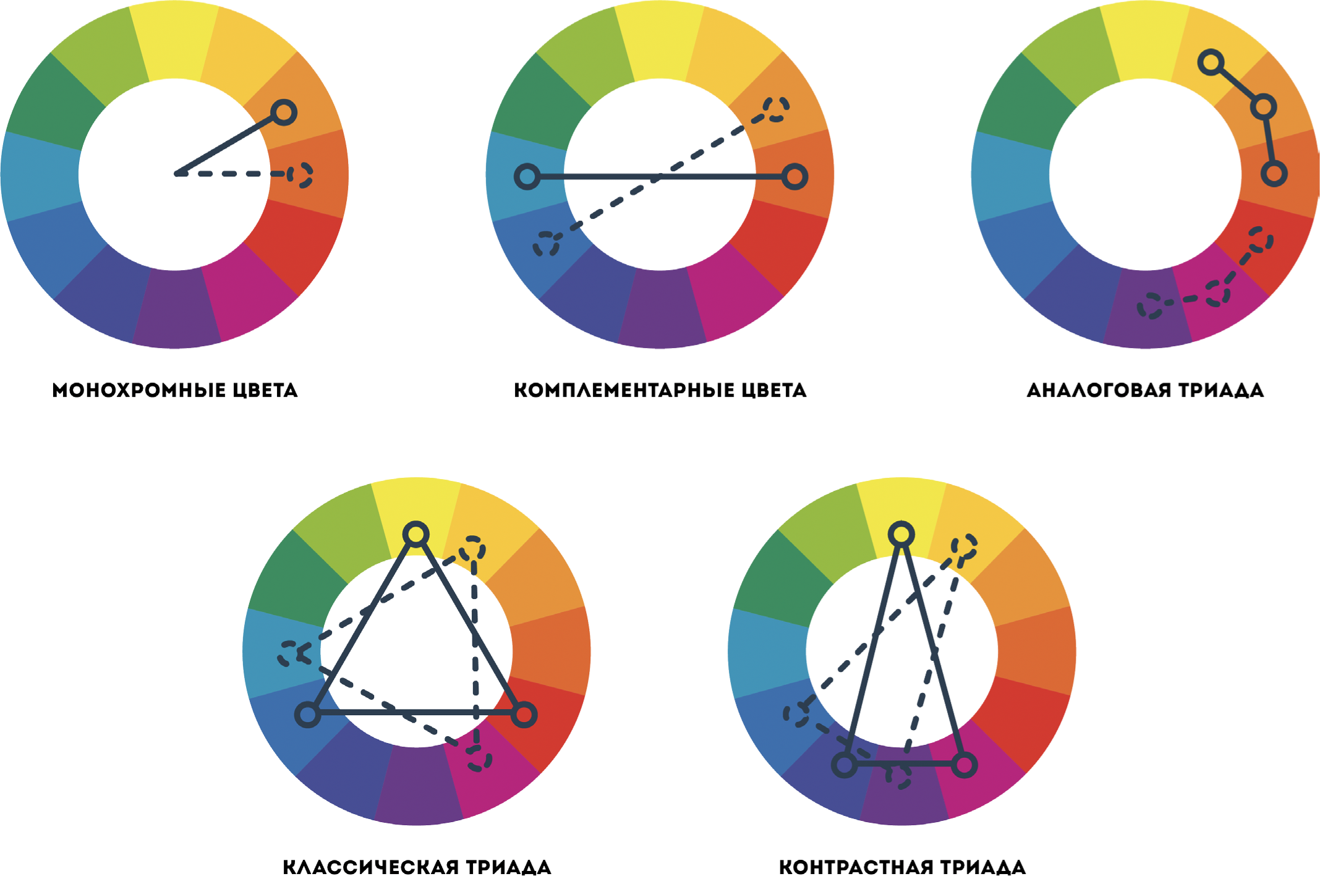
Гармонии
Notes:
Можно использовать один, два или три цвета. Большее количество цветов может перегрузить даже полноценную иллюстрацию, а иконки - тем более.

Slide 21
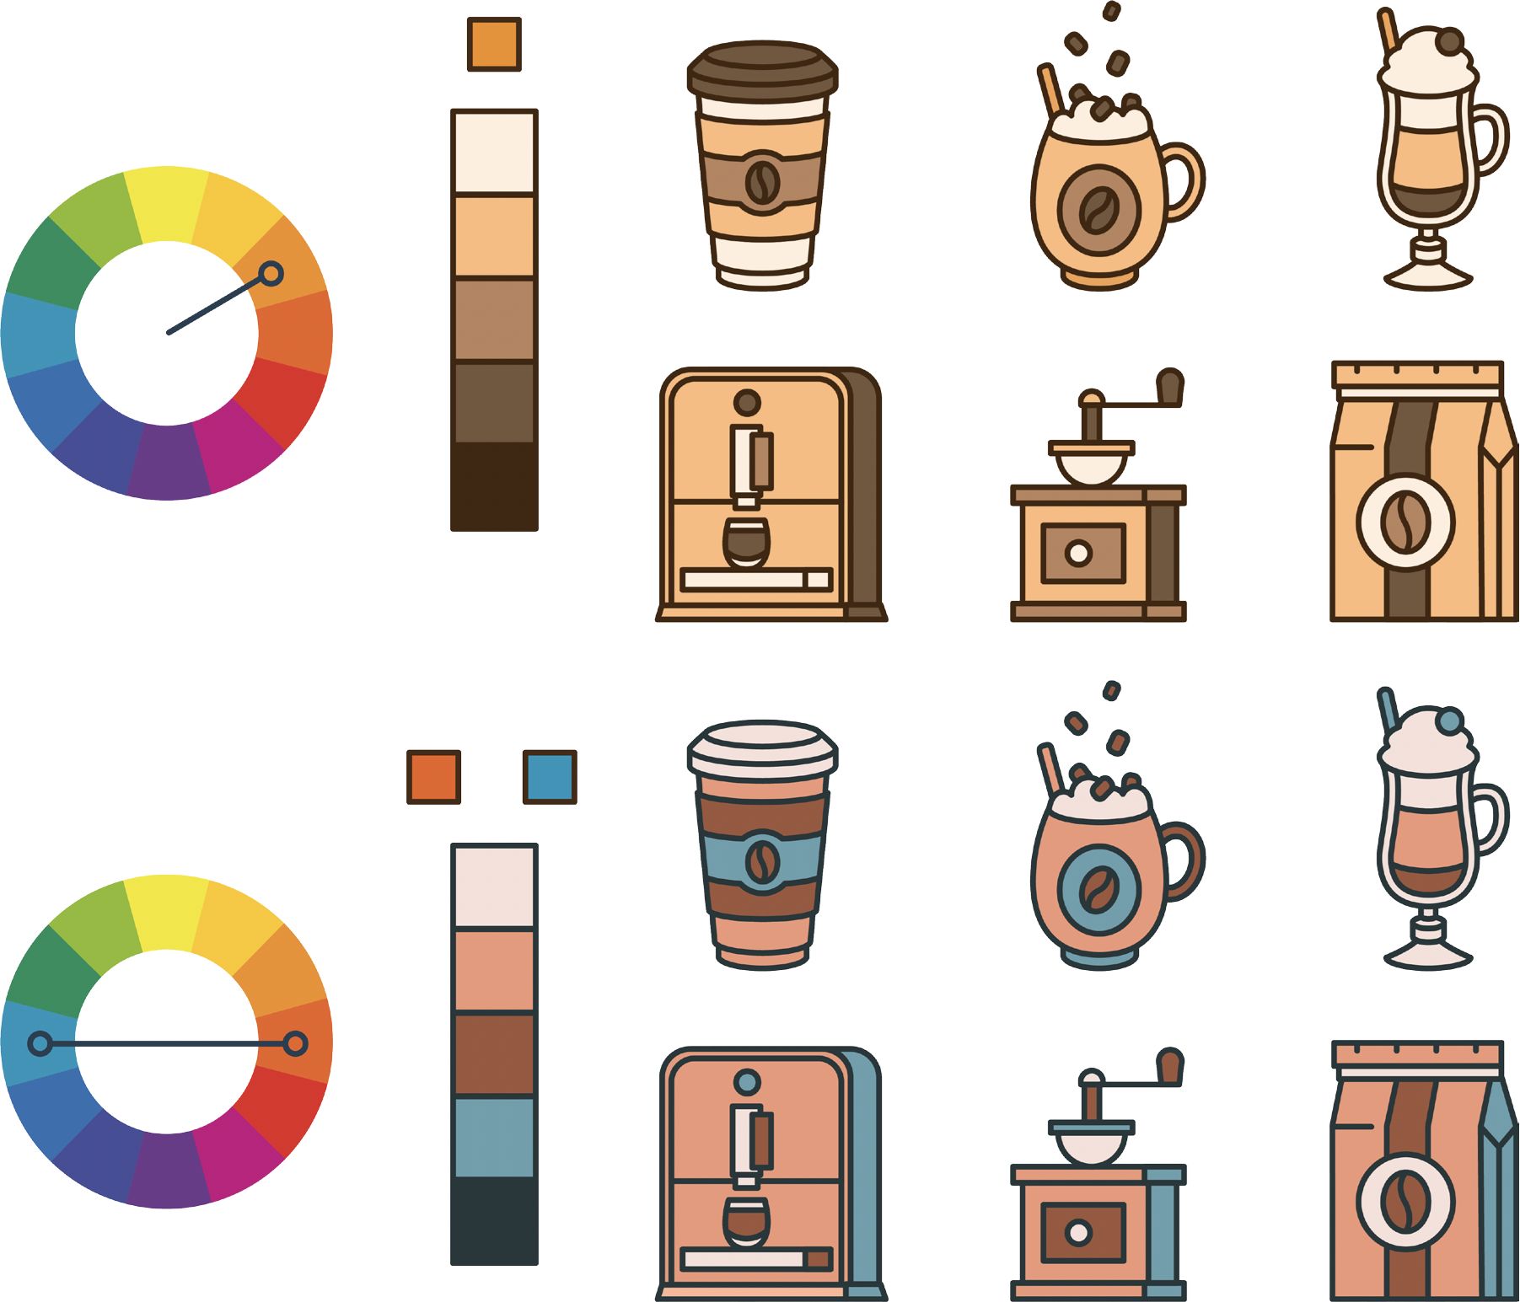
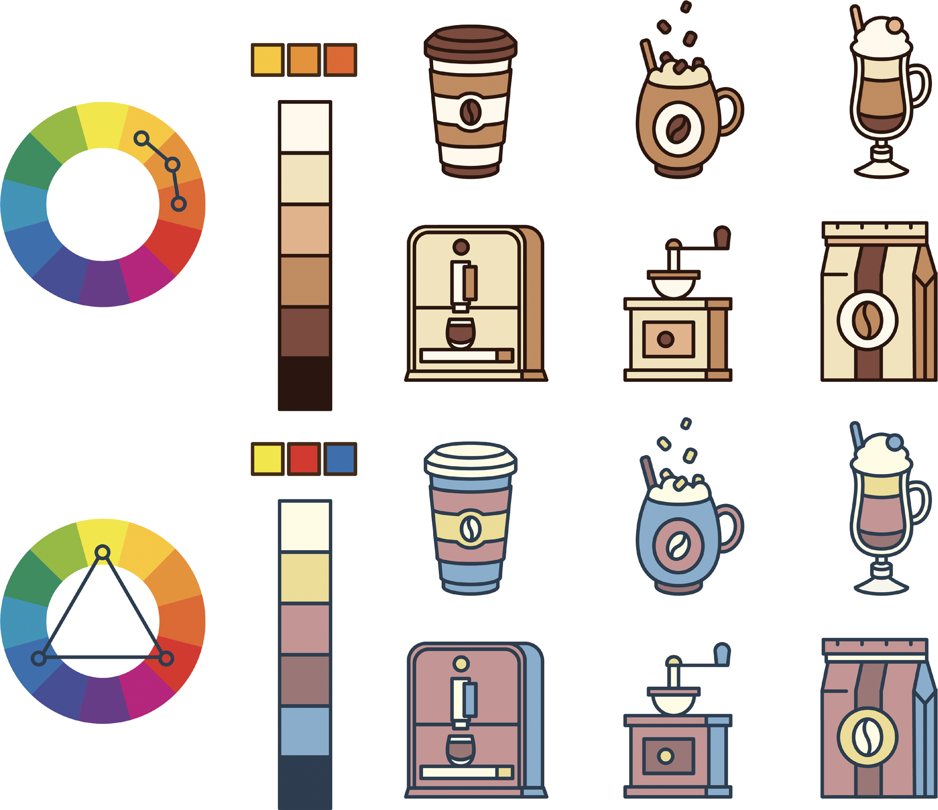
Меньше лучше
Notes:
Можно использовать один, два или три цвета. Большее количество цветов может перегрузить даже полноценную иллюстрацию, а иконки - тем более.

Slide 22
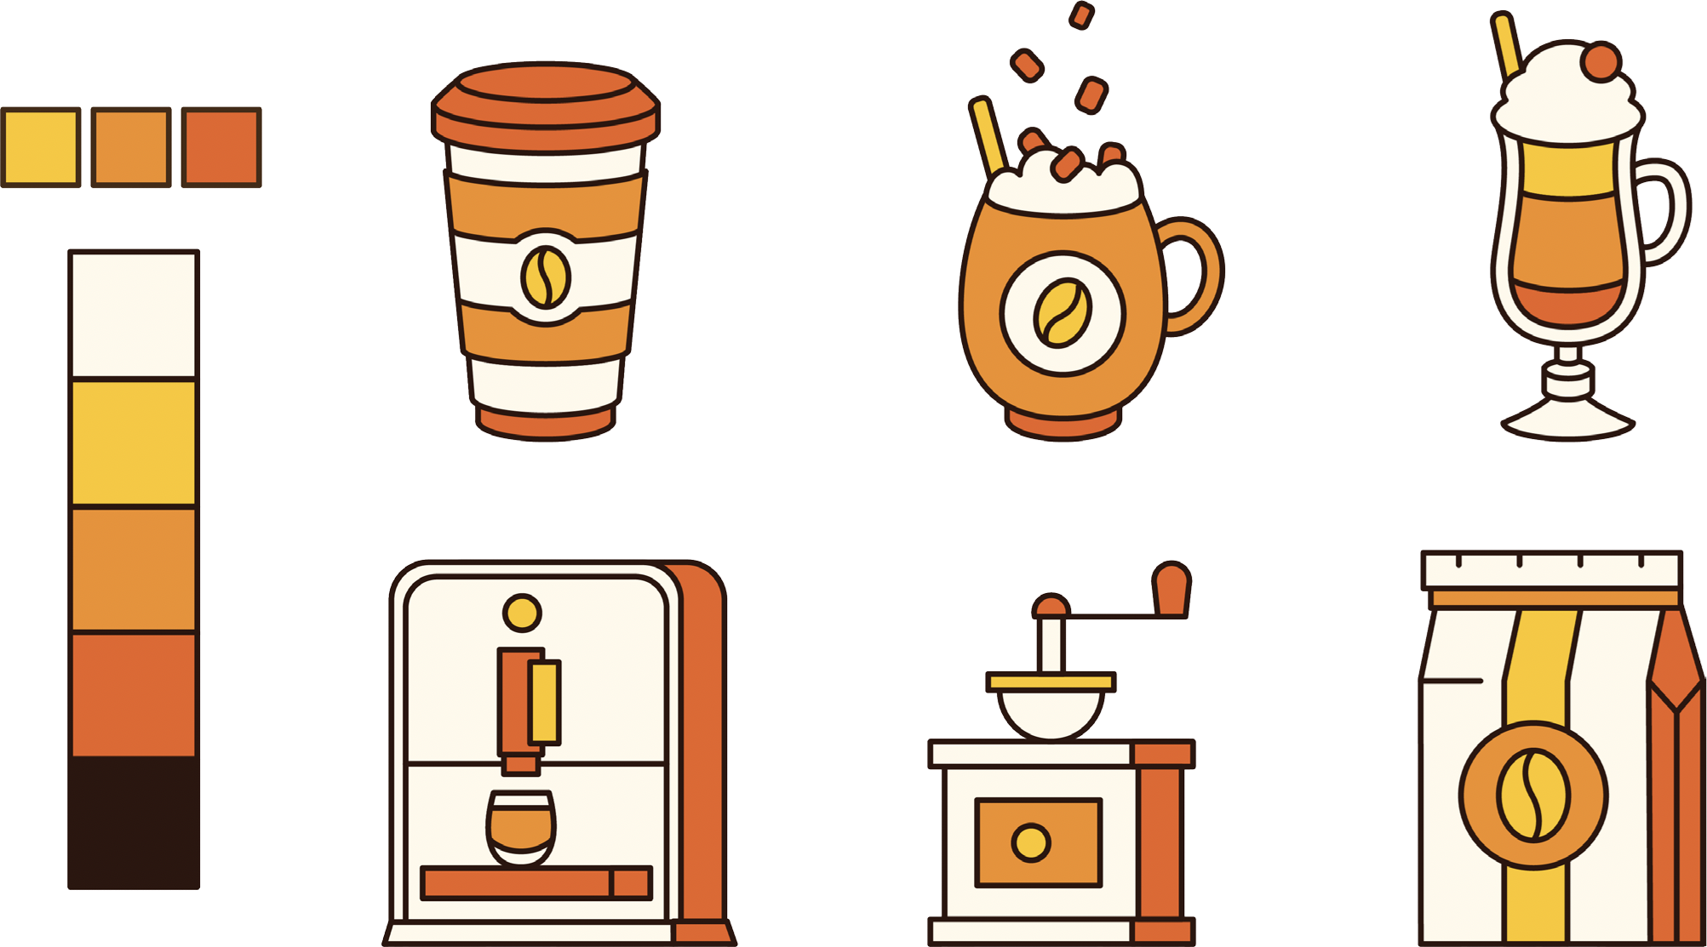
Оттенков это тоже касается
Notes:
В зависимости от степени детализации допускается 3-5-7 оттенков на весь сет иконок. В большинстве случаев это чрезмерно и можно ограничиться 1 цветом или 2-3 оттенками.

Slide 23
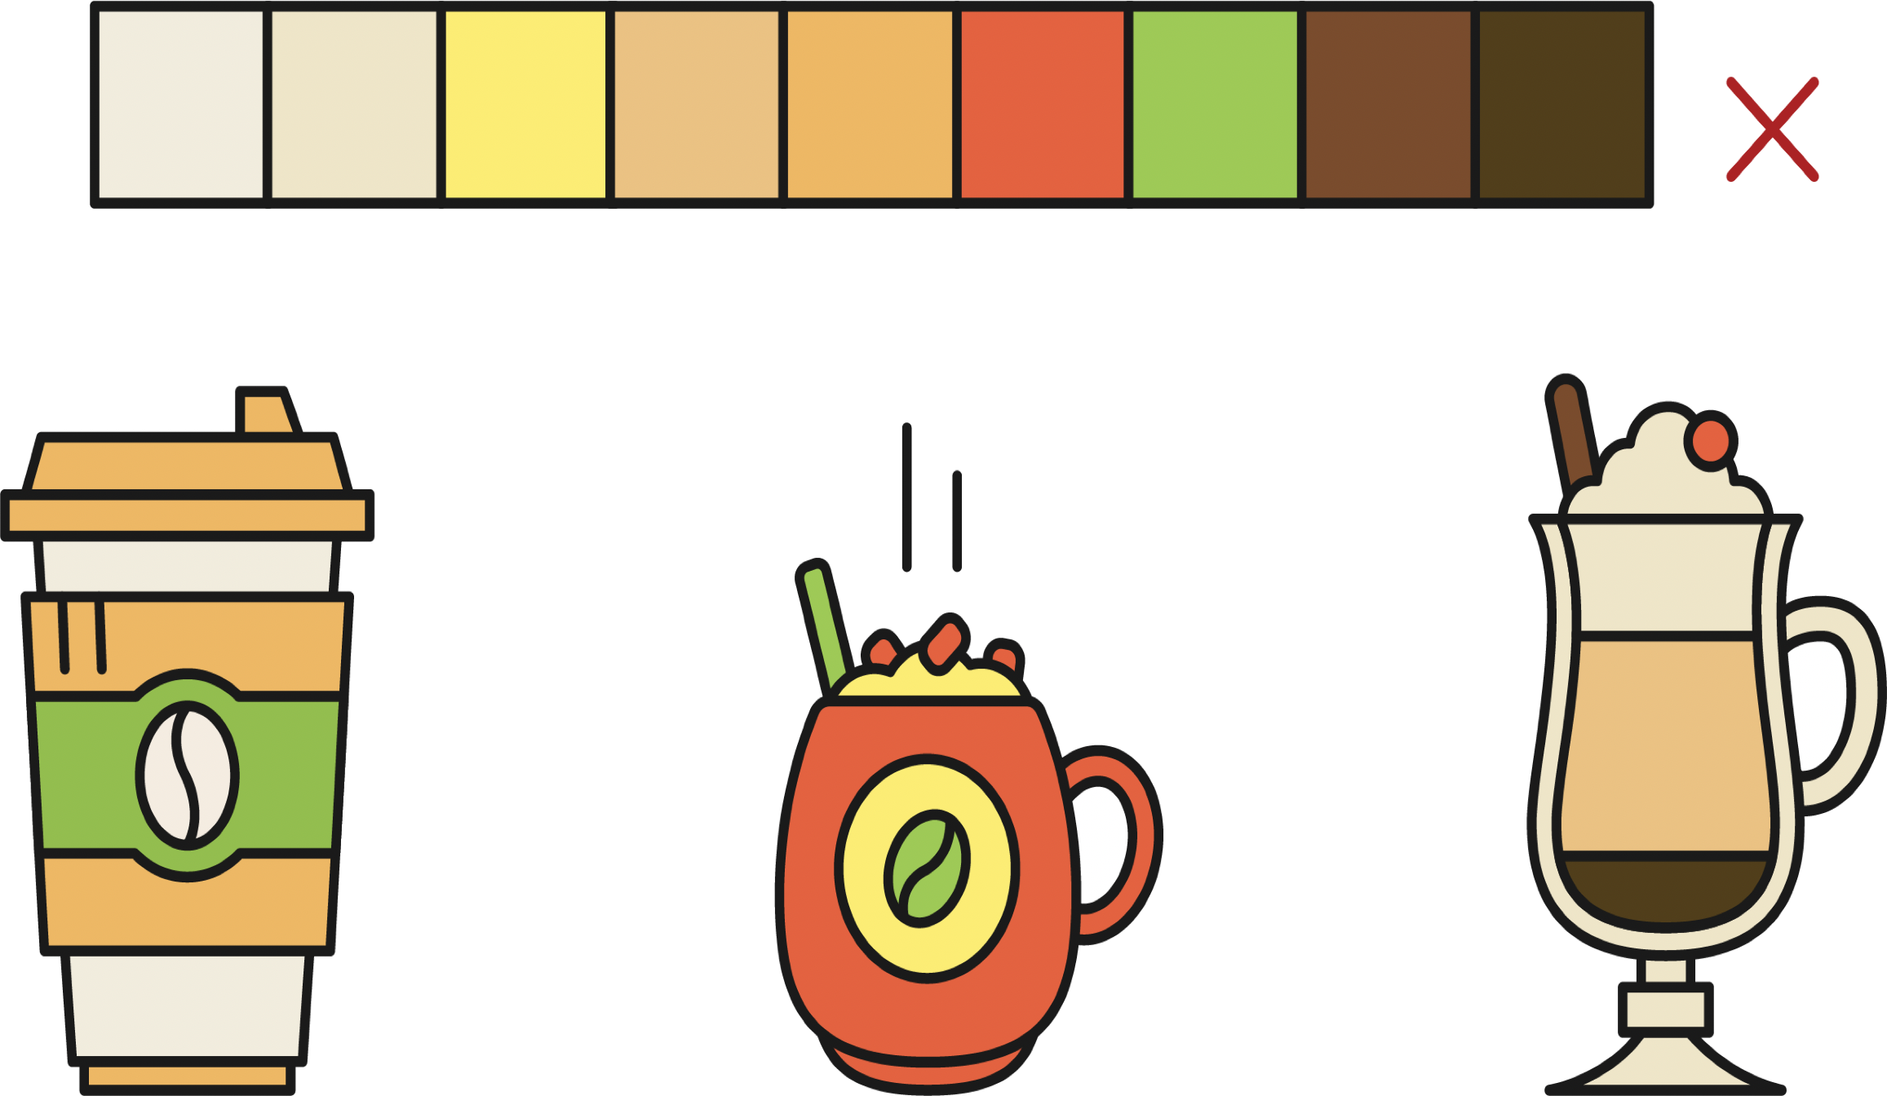
Держим стиль, это как удар, только стиль
Notes:
Все иконки должны быть в одних и тех же цветах. Не нужно для каждой подбирать отдельные

Slide 24
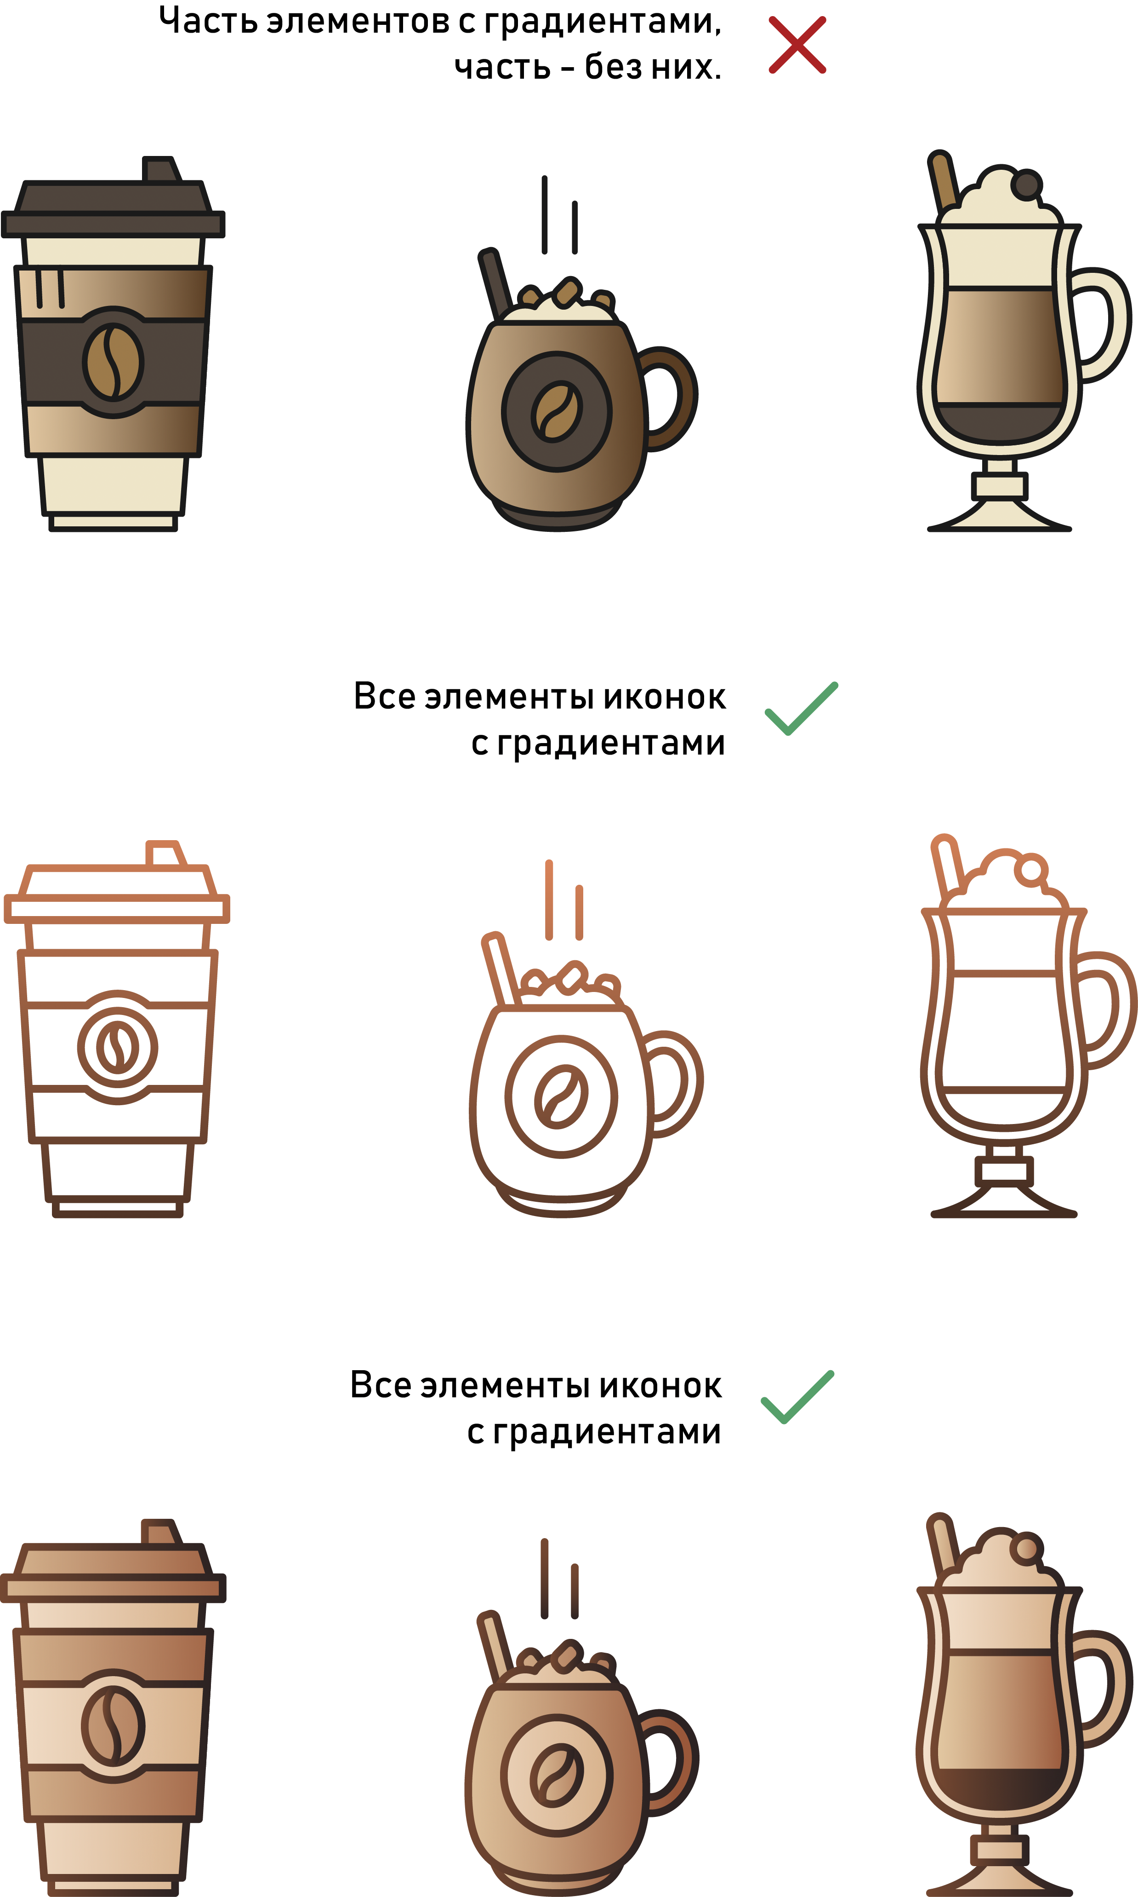
ОСТОРОЖНО! Во дворе злой ГРАДИЕНТ 😱
Notes:
Он или везде или нигде

Slide 25
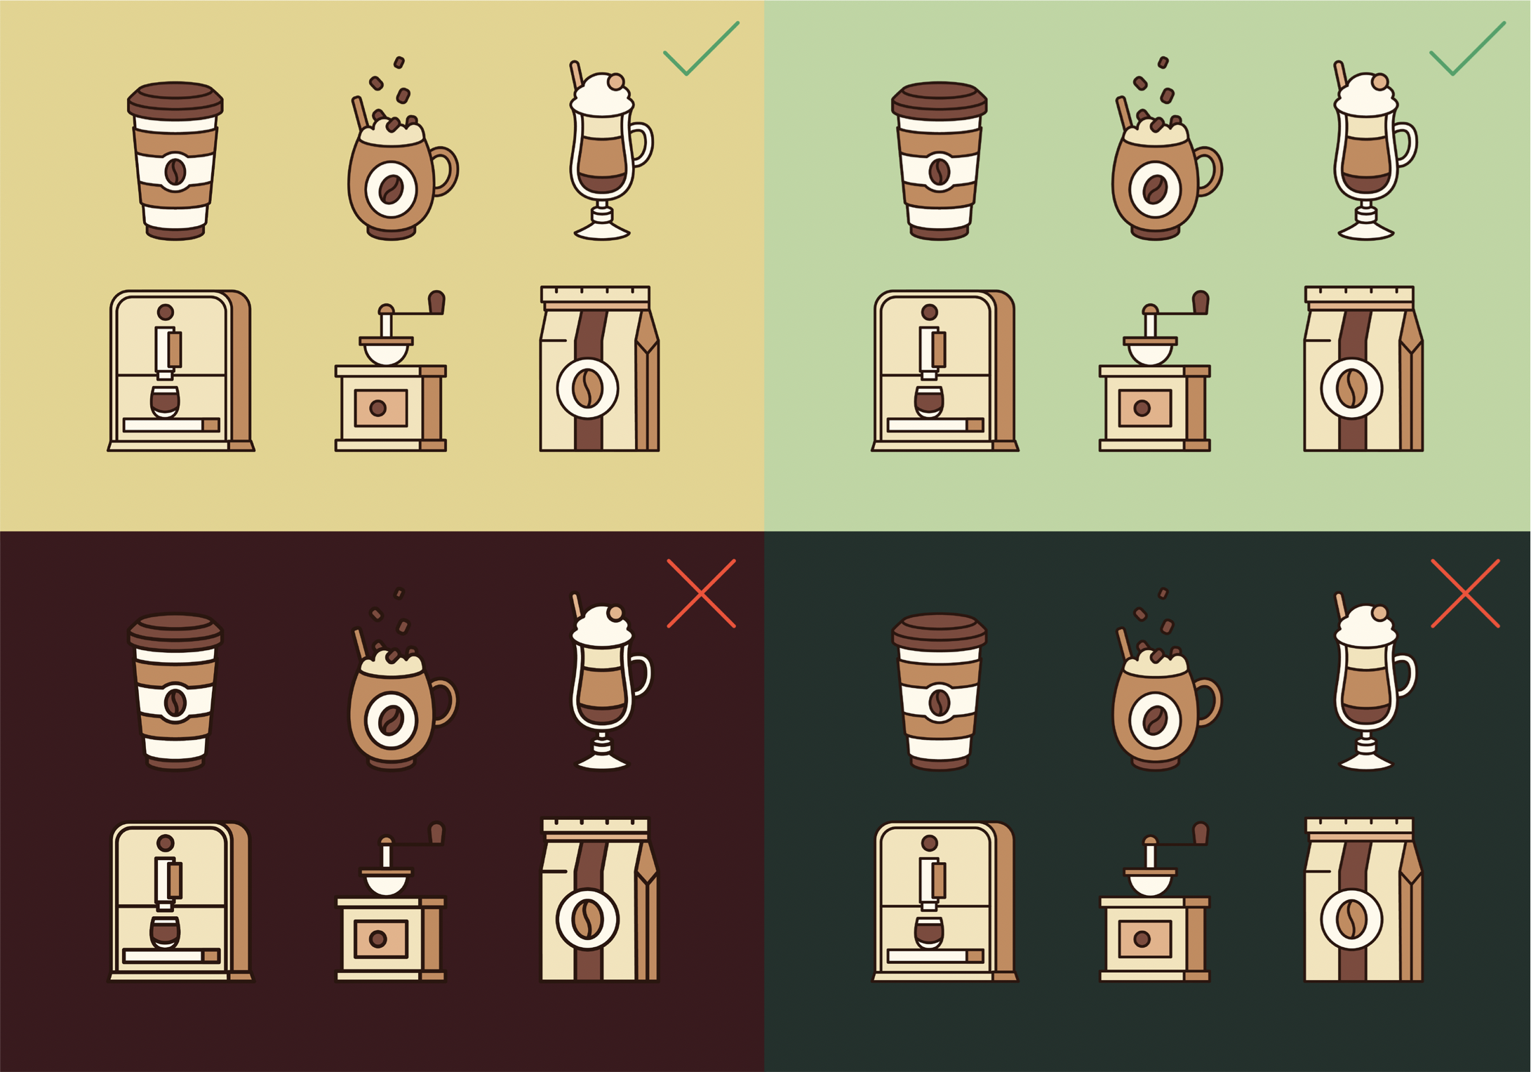
Контраст
Notes:
Если у иконок планируется какой-либо фон, то все иконки должны легко на нем читаться. Желательно подбирать цвет для фона в общей гамме всего сета.

Slide 26
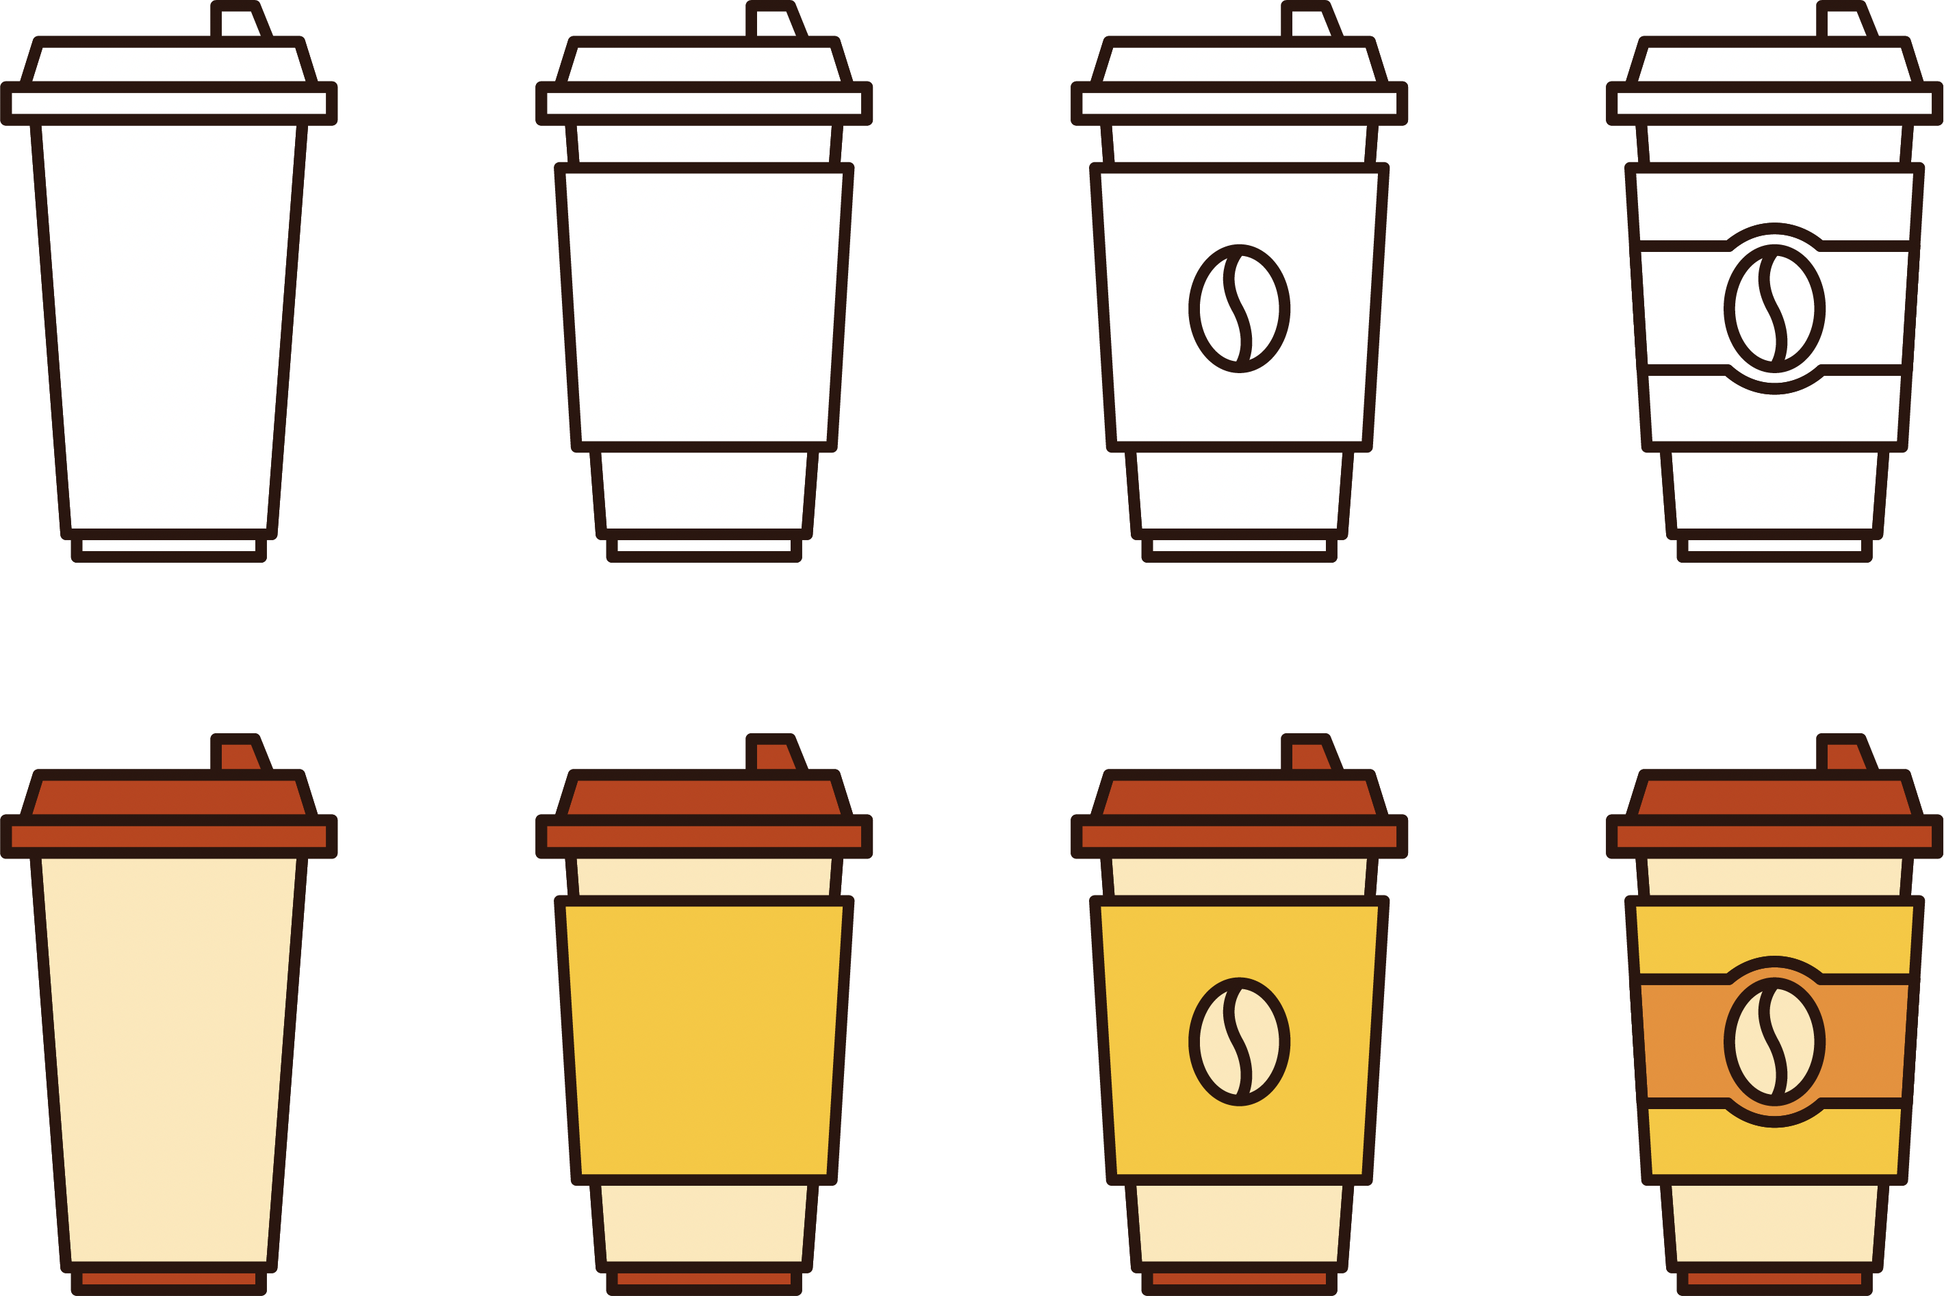
Детали и цвет

Slide 27

Поиграем. Найдите отличия

Slide 28
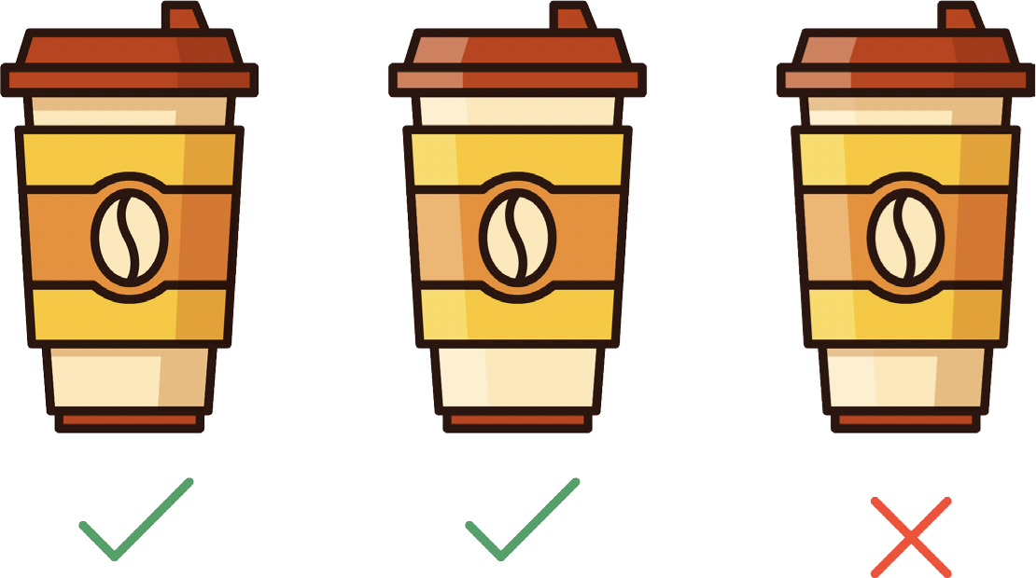
Не увлекаемся
Notes:
Объем для иконок должен быть максимально упрощенный. Только свет, только тень, только блики. Не нужно добавлять полноценный объем, опираясь на теорию светотени.
Не нужно добавлять объем выборочно - на одну-две иконки, остальные оставляя без него. Иначе те, что с объемом, будут выпадать по стилистике из всего сета и привлекать к себе больше внимания.
Объем должен быть в одном стиле. Тени, свет и блики можно обозначать контурами, градиентами или фигурами с заливками.

Slide 29
Спасибо за внимание!
Ленинский проспект, д. 4 Москва, 119049 тел. +7 (495) 955-00-32 e-mail: kancela@misis.ru misis.ru

